Slide 1


UNIT 7: On top of the world
Simply the best 2

Slide 2
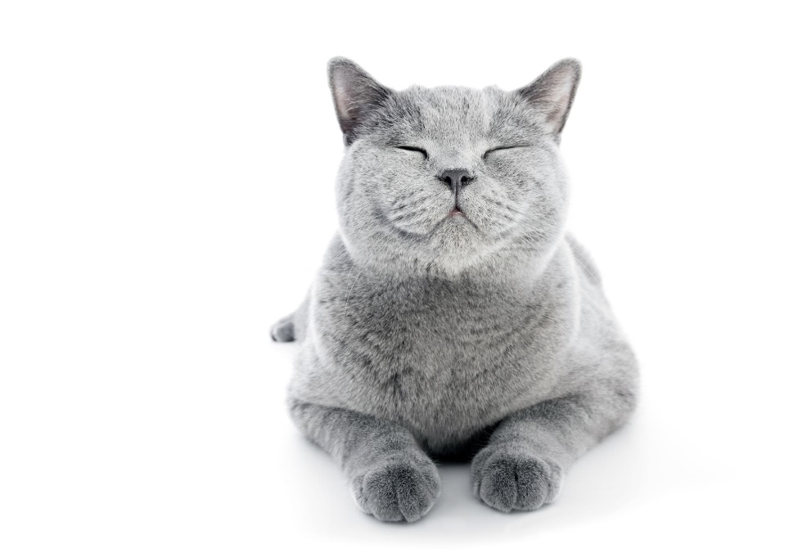
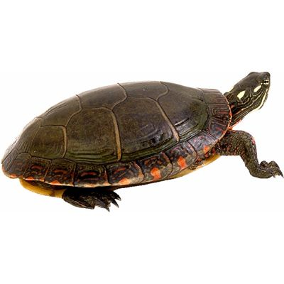
Complete the task on the link.
https://www.bookwidgets.com/play/t:Ekvxo86ZjUoU0hD6g8V5s8zSVBYc7OJLSbiQc3Xqk0JDRVBUUk4=
Who here has got a pet cat?
What are cats like?
Has anyone got a pet turtle?
What are turtles like?

Slide 3
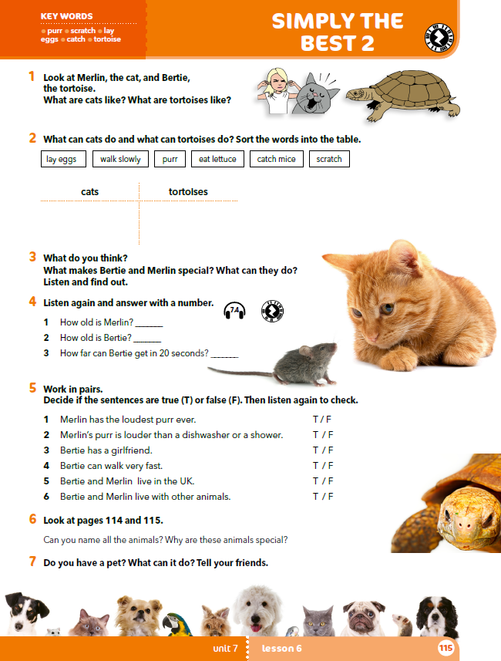
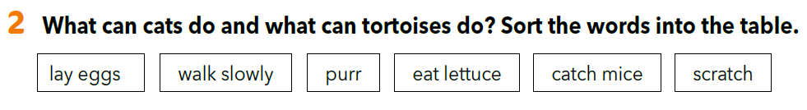
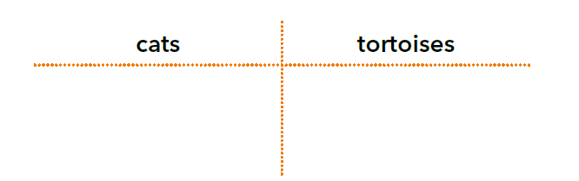
lijegati jaja
sporo hodati
jesti salatu
loviti miševe
presti
grebati
Copy the table in your notebook. Sort the words into the table.
purr, catch mice, scratch
lay eggs, walk slowly, eat lettuce

Slide 4
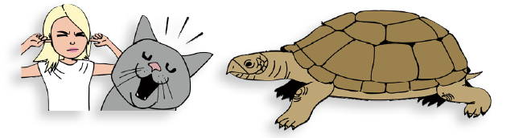
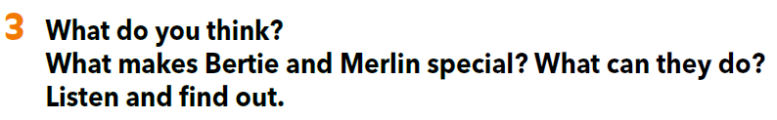

https://www.e-sfera.hr/dodatni-digitalni-sadrzaji/529a2312-6cdd-4fe4-99bf-12aa4f747755/assets/audio/56_unit_7_merlin_and_bertie.mp3

Slide 5
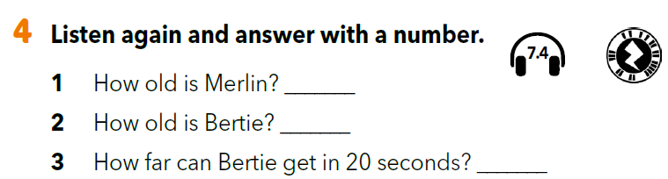
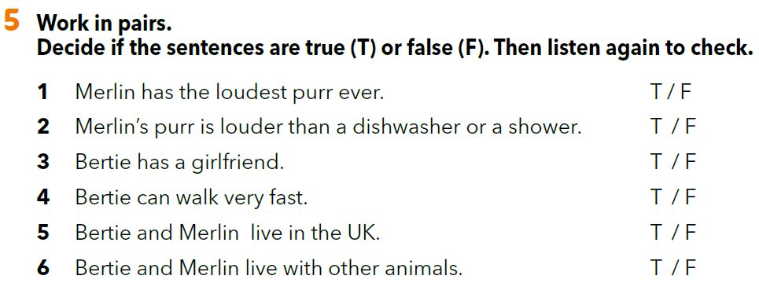
https://www.e-sfera.hr/dodatni-digitalni-sadrzaji/529a2312-6cdd-4fe4-99bf-12aa4f747755/assets/audio/56_unit_7_merlin_and_bertie.mp3
13
10
5 and a half metres

Slide 6
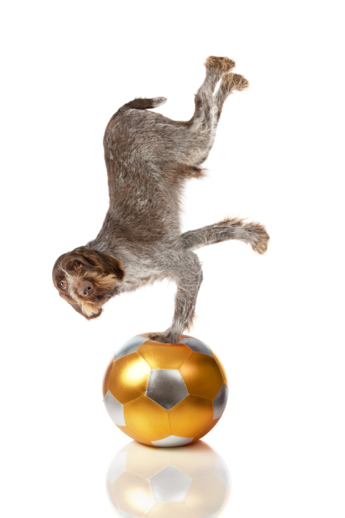
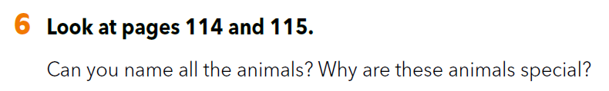
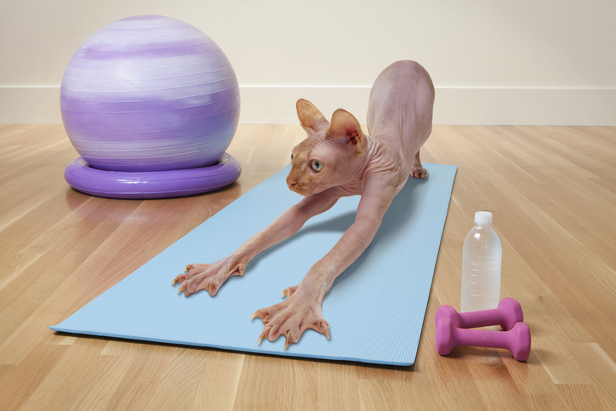
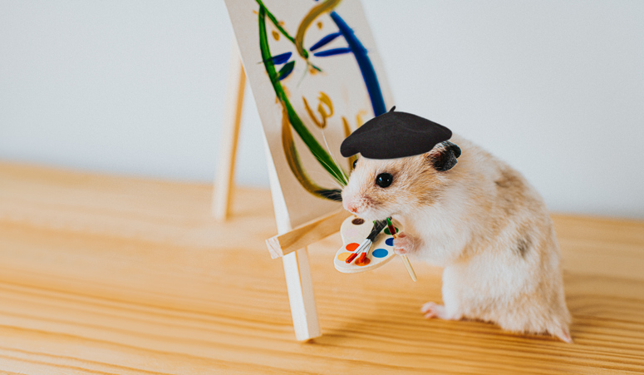

Slide 7
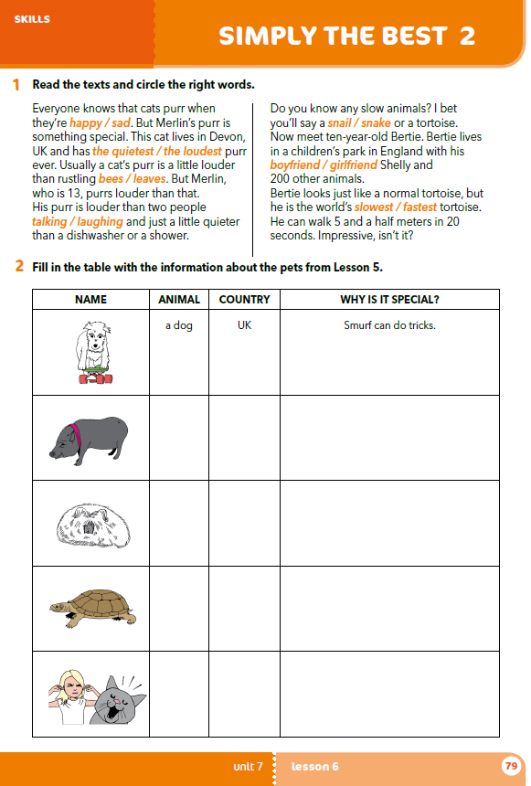
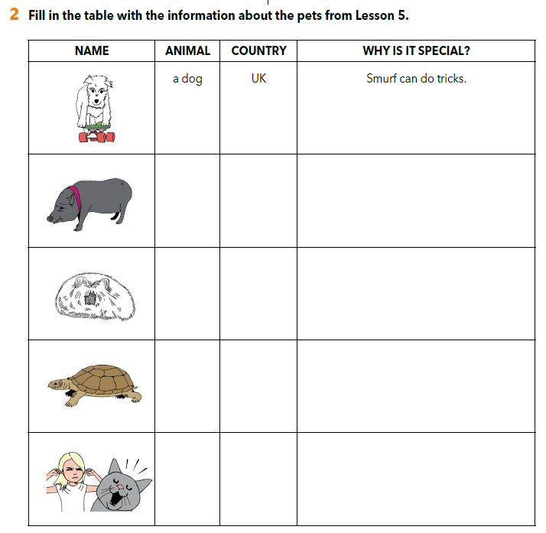
Workbook p. 79
a
pig
She is the oldest pig ever.
Canada
an Angora rabbit
She’s the rabbit with the longest fur in the world.
USA
a tortoise
Bertie is the world’s fastest tortoise.
UK
a cat
She is the cat with the loudest purr ever.
UK

Slide 8
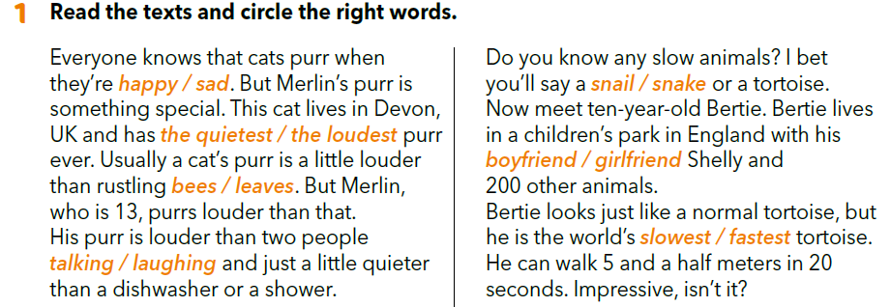

Slide 9
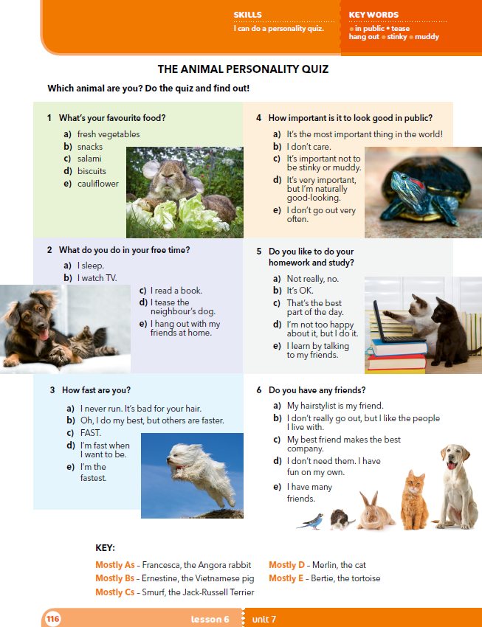

Slide 10
Osmisli intervju s nekom od životinja iz tekstova ili s njihovim vlasnicima. Intervju treba biti temeljen na tekstovima iz udžbenika. Možeš istražiti životinje kako bi dodao/la dodatne informacije ili ih možeš izmisliti.
Example:
What’s your name? I’m Smurf.
Hello, Smurf! What are you? I’m a dog, a Jack Russell Terrier.
How old are you? I’m six.
…
Intervju napišite u bilježnice.
Uvježbajte svoje intervjue.
Učitelj će te podijeliti u nove grupe zajedno s tvojim parom.
Odglumite svoj intervju, a potom pratite intervjue ostalih parova u svojoj grupi.
Dok pratiš tuđe intervjue zapiši što je bilo dobro, a na čemu bi još trebali poraditi. Nakon što su svi odglumili svosvoje intervjue podijelite povratne informacije (što je bilo dobro, a na čemu treba poraditi).
U bilježnicu napiši čiji ti se intervju najviše svidio i zašto.

